Slide 1
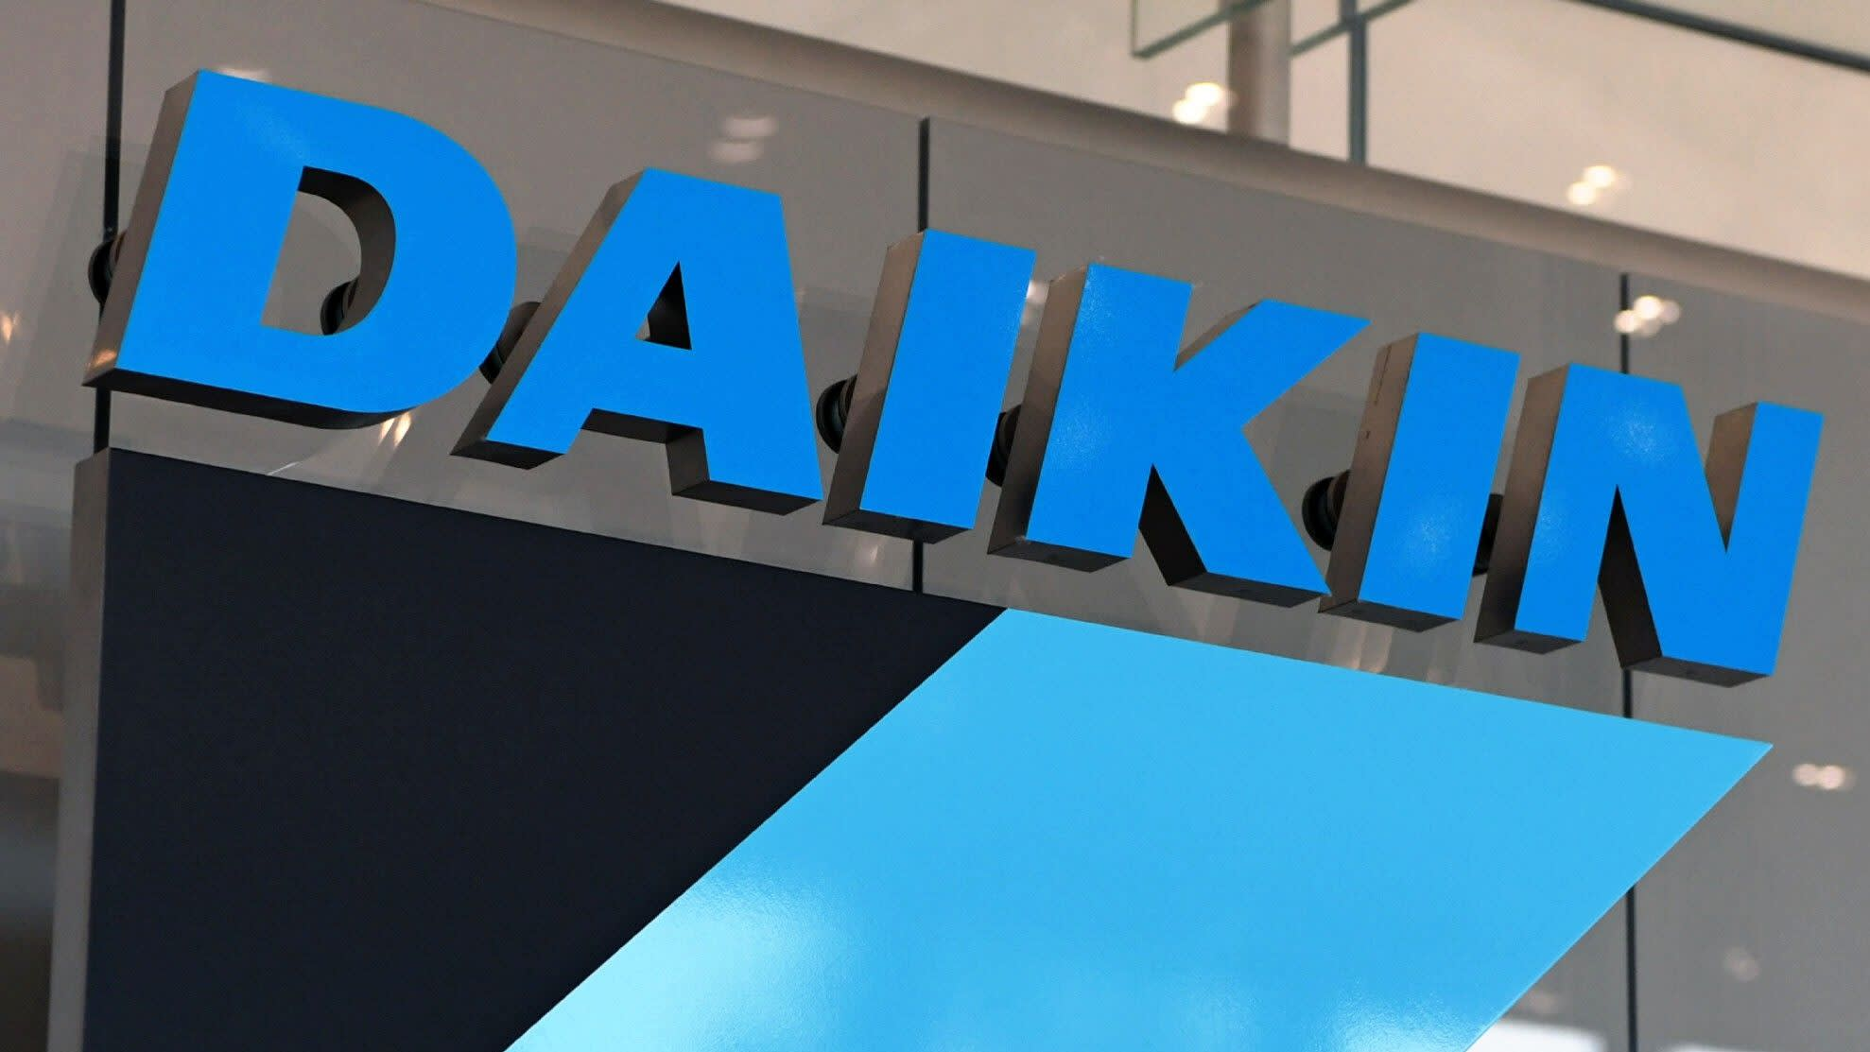

ĐO LƯỜNG SỨC KHỎE THƯƠNG HIỆU
ĐO LƯỜNG SỨC KHỎE THƯƠNG HIỆU
Khách hàng: Daikin
Agency: Reputable Asia
Giai đoạn: 01/03/19 – 31/07/2019

Slide 2
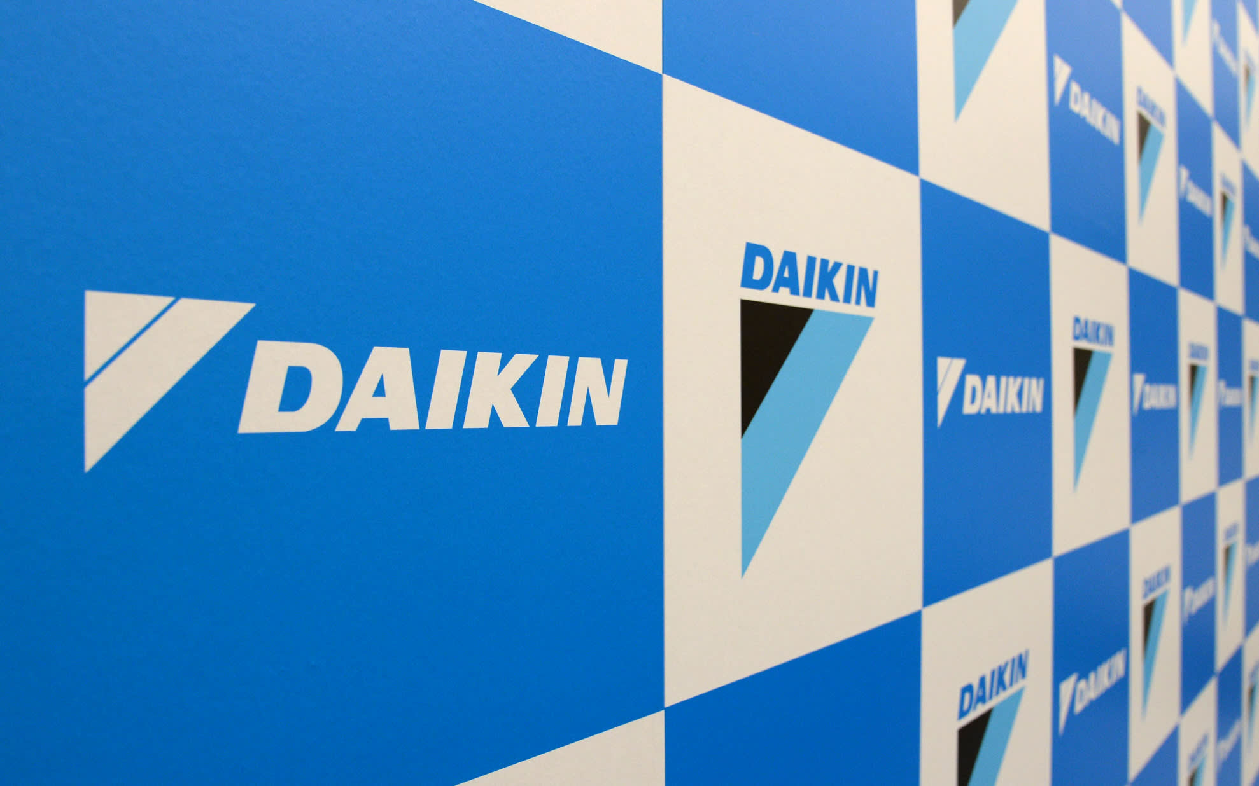
Nội dung
1
Tổng Quan Ngành Hàng
2
Thuộc Tính Thảo Luận
3
Thông Tin Nhân Khẩu
3

Slide 3
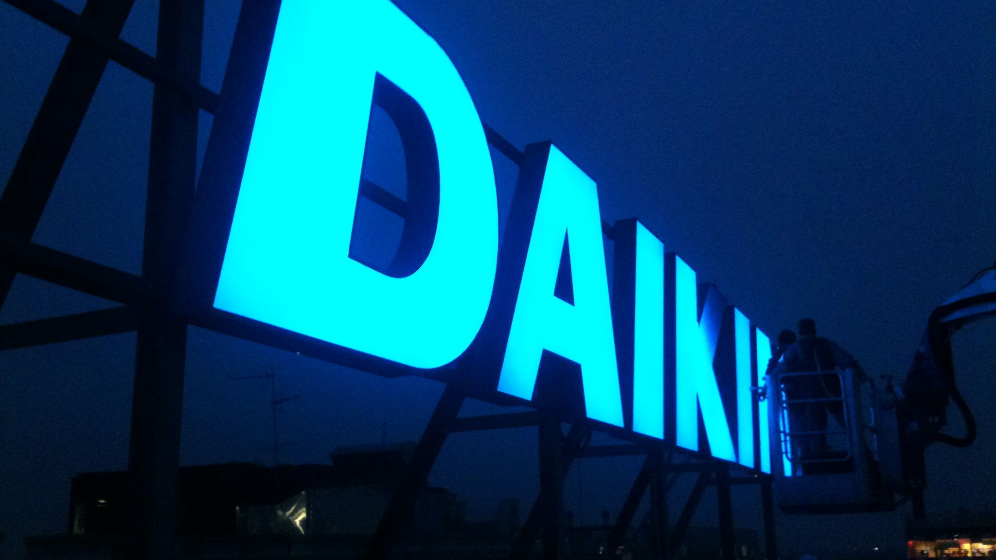
Tổng Quan Ngành Hàng
01/03 – 31/07/2019

Slide 4




Tổng Quan Thảo Luận
Nhận xét | Ví dụ
Tổng thảo luận về ngành hàng máy lanh, điều hòa: LG là thương hiệu được nhắc đến nhiều nhất. Daikin đứng ở vị trí thứ ba, sau LG, Panasonic và trước Casper. Daikin và các thương hiệu đối thủ tạo thảo luận nhiều ở Platform Facebook. Thảo luận ngành hàng chủ yếu ở các nguồn : Facebook (Fanpage), Các Forum (Tinh Tế, Otofun,…), Ecommerce (Điện máy xanh, Lazada) | “Điều hòa đúng là cứ phải Daikin thật…” “Máy lạnh đời cũ dùng tốn điện kinh khủng. Tháng >200kw” “Tùy suy luận, về lĩnh vực nhiệt lạnh Panasonic ko có cửa ngồi cùng mâm với Daikin đâu bạn.” “Ngu mới đi mua Daikin j j đó.cty mình vừa cho Điện Máy Xanh gỡ về 1 con đó.9000 phòng dưới 15m éo mát tý nào...bữa nói xếp mua Panasonic thì k nghe giờ cho gỡ về..cứ Pana mà táng or LG hết” “Phòng mình 25 m vuông, cao 3m sử dụng tran laphong tôn có thể bắt loại máy điều hòa nào hợp lý nhất bạn”

Slide 5
Thảo Luận Fanpage
Nhận xét
Trong thời gian này, LG thường tạo ra minigame hơn các đối thủ khác và tạo thảo luận cao. Lượng người theo dõi của Casper ít nhất trong 4 thương hiệu nhưng vẫn tạo thảo luận tốt là vì thường xuyên đăng bài theo hướng mừng các ngày lễ, kỷ niệm, giới thiệu sản phẩm tạo tò mò, thảo luận cho người dùng. Daikin và Panasonic ít đăng bài tương tác và không có những minigame nên lượng thảo luận trên fanpage khá ít. Daikin cần bắt kịp các xu hướng và tôt chức nhiều minigame để tang tương tác và thu hút thảo luận và chú ý vào thương hiệu. Minigame Daikin:“📝 Mời bạn cùng tham gia Cuộc thi SHARE KHOẢNH KHẮC, BẮT DAIKIN 📸📸📸” tạo nhiều thảo luận, cần tạo nhiều nội dung tương tự để lan tỏa và tạo tương tác thương hiệu.

Slide 6
Xu Hướng Thảo Luận Fanpage
Nhận xét
Trendline thảo luận dựa trên trend của Facebook page (bắt đầu từ tháng 3, thị trường máy lạnh đã bắt đầu sôi nổi hơn, đỉnh điểm là tháng 6,7 khi nhiệt độ cao khiến người dùng chọn giải pháp mua máy lạnh ngay để có thể “chống chọi qua mùa nắng nóng này”) Casper nổi bật với cuộc thi: BÌNH CHỌN TOP 3 MISS CASPER 2019 với bài viết: “SBD 09 Trần Thị Diễm Chi Trong cuộc sống hiện đại ngày nay, mỗi gia đình chúng ta đều cần có một chiếc điều hòa” tạo thảo luận cao dù lượng theo dõi fanpage thấp nhất trong 4 thương hiệu. Tạo tương tác thông qua các cuộc thi hay bắt trend hợp lý là cách mà thương hiệu có thể tận dụng để tương tác với người dùng.

Slide 7
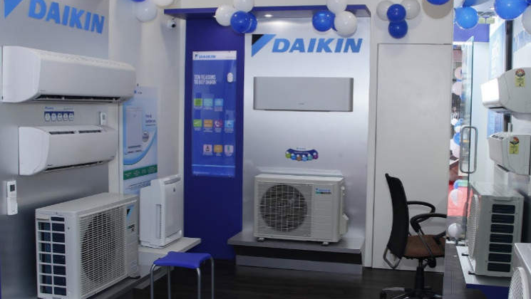
Thuộc Tính Thảo Luận
01/03 – 31/07/2019

Slide 8
Thuộc Tính Thảo Luận
Nhận xét | Ví dụ
Thảo luận tập trung vào các chủ đề sản phẩm và thương hiệu. Hai yếu tố này chiếm hơn 2/3 tổng lượng thảo luận. Thảo luận về sản phẩm, người dùng hỏi về tính năng, cách sử dụng, mức độ tiêu thụ điện, cách xử lý một số vấn đề gặp phải trong quá trình sử dụng. Các vấn đề gặp phải như tiếng ồn khi vận hành, không có chức năng hẹn giờ, khả năng làm lạnh kém, bảo vệ sức khỏe trẻ,… trong quá trình sử dụng khiến người dùng phàn nàn. Thảo luận về thương hiệu xoay quanh các đề cập bày tỏ sự yêu thích thương hiệu, tham khảo nên lựa chọn sản phẩm của hãng nào thì tốt nhất. Dịch vụ cũng như chế độ trả góp là hai yếu tố được thảo luận kế tiếp. Các dịch vụ như vệ sinh máy lạnh, lắp đặt, bảo hành và phương thức trả góp thu hút sự quan tâm đáng kể. Khuyến mãi, Giá, Nơi mua được thảo luận rất ít. Giá cũng như các địa điểm mua và chương trình khuyến mãi được thông tin rõ ràng trên fanpage và các trang thương mại điện tử nên người dùng ít hỏi các vấn đề này. Người dùng hỏi về mức độ sẵn có của sản phẩm ở khu vực gần họ. | “Cục nóng kêu to wa.lam sao để giảm kêu đây ad” “Thật thất vọng với mẫu "Daikin Inverter 1.5 HP ATKQ35TAVMV" cục nóng kêu to kinh khủng” “Cho mình hỏi lúc mình đi ra ngoài mình bật chế độ tiết kiệm(econo)được ko à” “Moi rap hom qua.hôm nay mình bất 18° mà vẫn còn đổ mồ hôi là sau đmx” “Mai qua tháo ngay và luôn trả lại hãng đi. Hàng ngàn cái bán cho tui đúng cái lỗi. Hết ù ù như máy bay xong thì nhiệt độ bật 18 độ từ 6h tối đến 23h vẫn mát mát tí cho vui. Ko lạnh buốt như mới mua” “Thích Daikin ko uổng công mua” “em đang phân vân giữa máy lạnh Máy lạnh Daikin Inverter 1.5 HP và 1 HP. PHÒNG e diện tích dưới 10m2 nên xài loại nào ạ. loại nào có chế độ diệt khuẩn cho trẻ em” “Cho e hỏi máy này mở 24h là tiêu hao bao nhiêu kg điện ạ” “Mình mới mua điều hòa daiki inverter được 2 hôm tại điện máy xanh bây giờ mình muốn đổi sang loại thường có được không được thì tính như nào mình mua trả góp” “Cho mình hỏi sản phẩm này hiện tai ĐMX PHẠM VĂN ĐÔNG HN còn hàng ko vậy để mình chay qua mua”

Slide 9
Yếu Tố Cân Nhắc Quyết Định Mua Hàng
Nhận xét | Ví dụ
Giải pháp trả góp là yếu tố được nhắc đến nhiều nhất trong quá trình cân nhắc mua hàng (chiếm 26%). Đây là giải pháp tối ưu và quyết định tài chính khôn khéo trong bối cảnh nhu cầu phát sinh đột ngột là ưu tiên của nhiều người. Thay vì tìm những dòng sản phẩm giá rẻ, đáp ứng được các tính năng cơ bản, người mua hàng ngày nay quan tâm nhiều hơn đến các dòng sản phẩm có giá cao hơn với những lợi ích về lâu dài như các dòng Máy lạnh tiết kiệm điện hay Máy lạnh có chế độ tốt cho sức khỏe. Một số yếu tố khác cũng được nhiều khách hàng băn khoăn là liệu thương hiệu/nhà cung cấp có sẳn dịch vụ lắp đặt miễn phí và dịch vụ vệ sinh (hoặc hỗ trợ chi phí lắp đặt, vệ sinh) khi mua hàng hay không? Và khách hàng băn khoăn, hỏi tư vấn về loại sản phẩm phù hợp với dung tích phòng trước khi mua. Các yếu tố còn lại như Khuyến mãi, Giá, Bảo hành, Xuất xứ cũng được một số khách hang quan tâm nhưng không quá nổi bật. | “Sao mình thấy máy này có inveter mà sao lượng tiêu thụ điện lại cao hơn máy ko inveter cùng ngựa rưỡi của hãng vậy ạ” “Ad ơi mình mún liên hệ bộ phận kỹ thuật để dời vị trí máy lạnh trong phòng thì cửa hàng mình có hỗ trợ không ạ” “Điện máy xanh mình nhập máy điều hòa tại công ty hay lấy lại cửa hàng tư nhân giao cho khách vậy vì mình thấy nhân viên lắp đặt lại là 1 chủ cửa hàng điện lạnh mình hơi băn khoăn suất sứ của máy” “Cho em hỏi thêm e sinh tháng 6 mà khi em đặt hàng ko có áp dụng khuyến mãi giảm giá vậy ạ”

Slide 10


Nhân Khẩu
Tổng người thảo luận
119,852
Tuổi
Nhận xét
Nam giới chiếm tới gần 2/3 trong tổng số người thảo luận, đây là điều hiển nhiên vì nam giới thường là người quan tâm và quyết định mua sắm các thiết bị công nghệ, điện cũng như điện máy trong gia đình và hiểu biết về các thông số kỹ thuật. Độ tuổi chiếm tỉ trọng lớn là 25-34 tuổi. Đây là nhóm bắt đầu có nhiều mối quan tâm và có đủ khả năng tài chính trong việc mua sắm các vật dụng và thiết bị dùng cho gia đình. Hai thành phố lớn là Hồ Chí Minh và Hà Nội có lượng người thảo luận và quan tâm tương đối lớn. Mức độ đông dân cư và mùa hè oi bức khiến như cầu ở 2 địa điểm này tăng cao trong thời gian qua.
Giới tính
62.6%
29.5%
Others
7.9%
Khu vực | Tỉ lệ
Hồ Chí Minh | 22.5%
Hà Nội | 13.6%

Slide 11
Nhận Định Chung
Tiếp tục tập trung vào tính năng tiết kiệm điện, khả năng làm mát và chất lượng, độ bền của sản phẩm. Duy trì phương thức bán hàng trả góp, khuyến mãi sản phẩm
Cải thiện tiếng ồn khi vận hành, dịch vụ lắp đặt, vệ sinh, bảo hành và sữa chữa phải nhanh chóng và kịp thời hài lòng khách hàng.
Tạo minigame, bài đăng về sản phẩm, dịch vụ, chú ý tăng thảo luận và tương tác người dùng trên fanpage. Đối tượng chính là nam giới, cần thu hút thảo luận theo hướng tạo các góc nội dung liên quan đến phái nam như thể thao.
Tuy xuất phát từ nhu cầu về “mùa nóng" nhưng người dùng MXH vẫn rất cân nhắc và lựa chọn kĩ lưỡng trước khi ra quyết định. Vì vậy, thương hiệu cũng đừng quên chú trọng tăng cường các tuyến nội dung về tính năng hiện đại, nổi bật mang lợi ích thiết thực cũng như đáp ứng nhu cầu ngày càng cao của người dùng.
Tư vấn kĩ càng sản phẩm theo nhu cầu người dùng. Thường xuyên theo dõi và tiếp nhận thông tin phản hồi của người dùng trong quá trình sử dụng sản phẩm. Kịp thời theo dõi thắc mắc của người dùng trên các trang thương mại điện tử để có hướng giải đáp và truyền thông các đại lý cách tư vấn trả lời các vấn đề tương tự.
Thông tin trên Facebook group và Forum cũng tác động đến giai đoạn đầu trong quá trình cân nhắc mua máy lạnh của người dùng MXH. Tham gia trực tiếp các hội nhóm và thường xuyên tương tác là cách để các thương hiệu máy lạnh tiếp cận và cung cấp nhiều thông tin cho khách hàng.

Slide 12


Chân Thành Cảm Ơn
12

